Slide 1
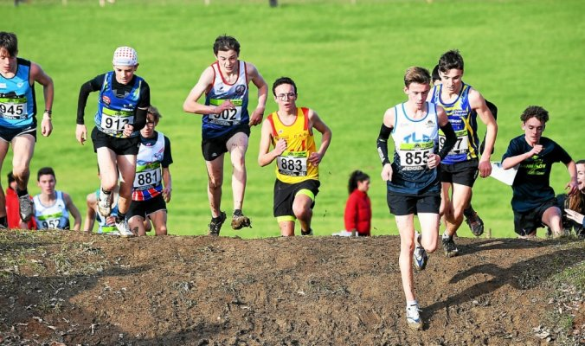
Projet « Cross La Pro »
Etudiant 1 : Grégoire Colbert

Slide 2

Sommaire
Etudiant 1 : Grégoire Colbert
Première partie
-----------------------
Présentation du projet
Organisation/Travail d’équipe
Analyse fonctionnelle
Deuxième partie
------------------------------
Module de test numéro 1
Module de test numéro 2
Troisième partie
-----------------------------
Avancement
Étude physique

Slide 3



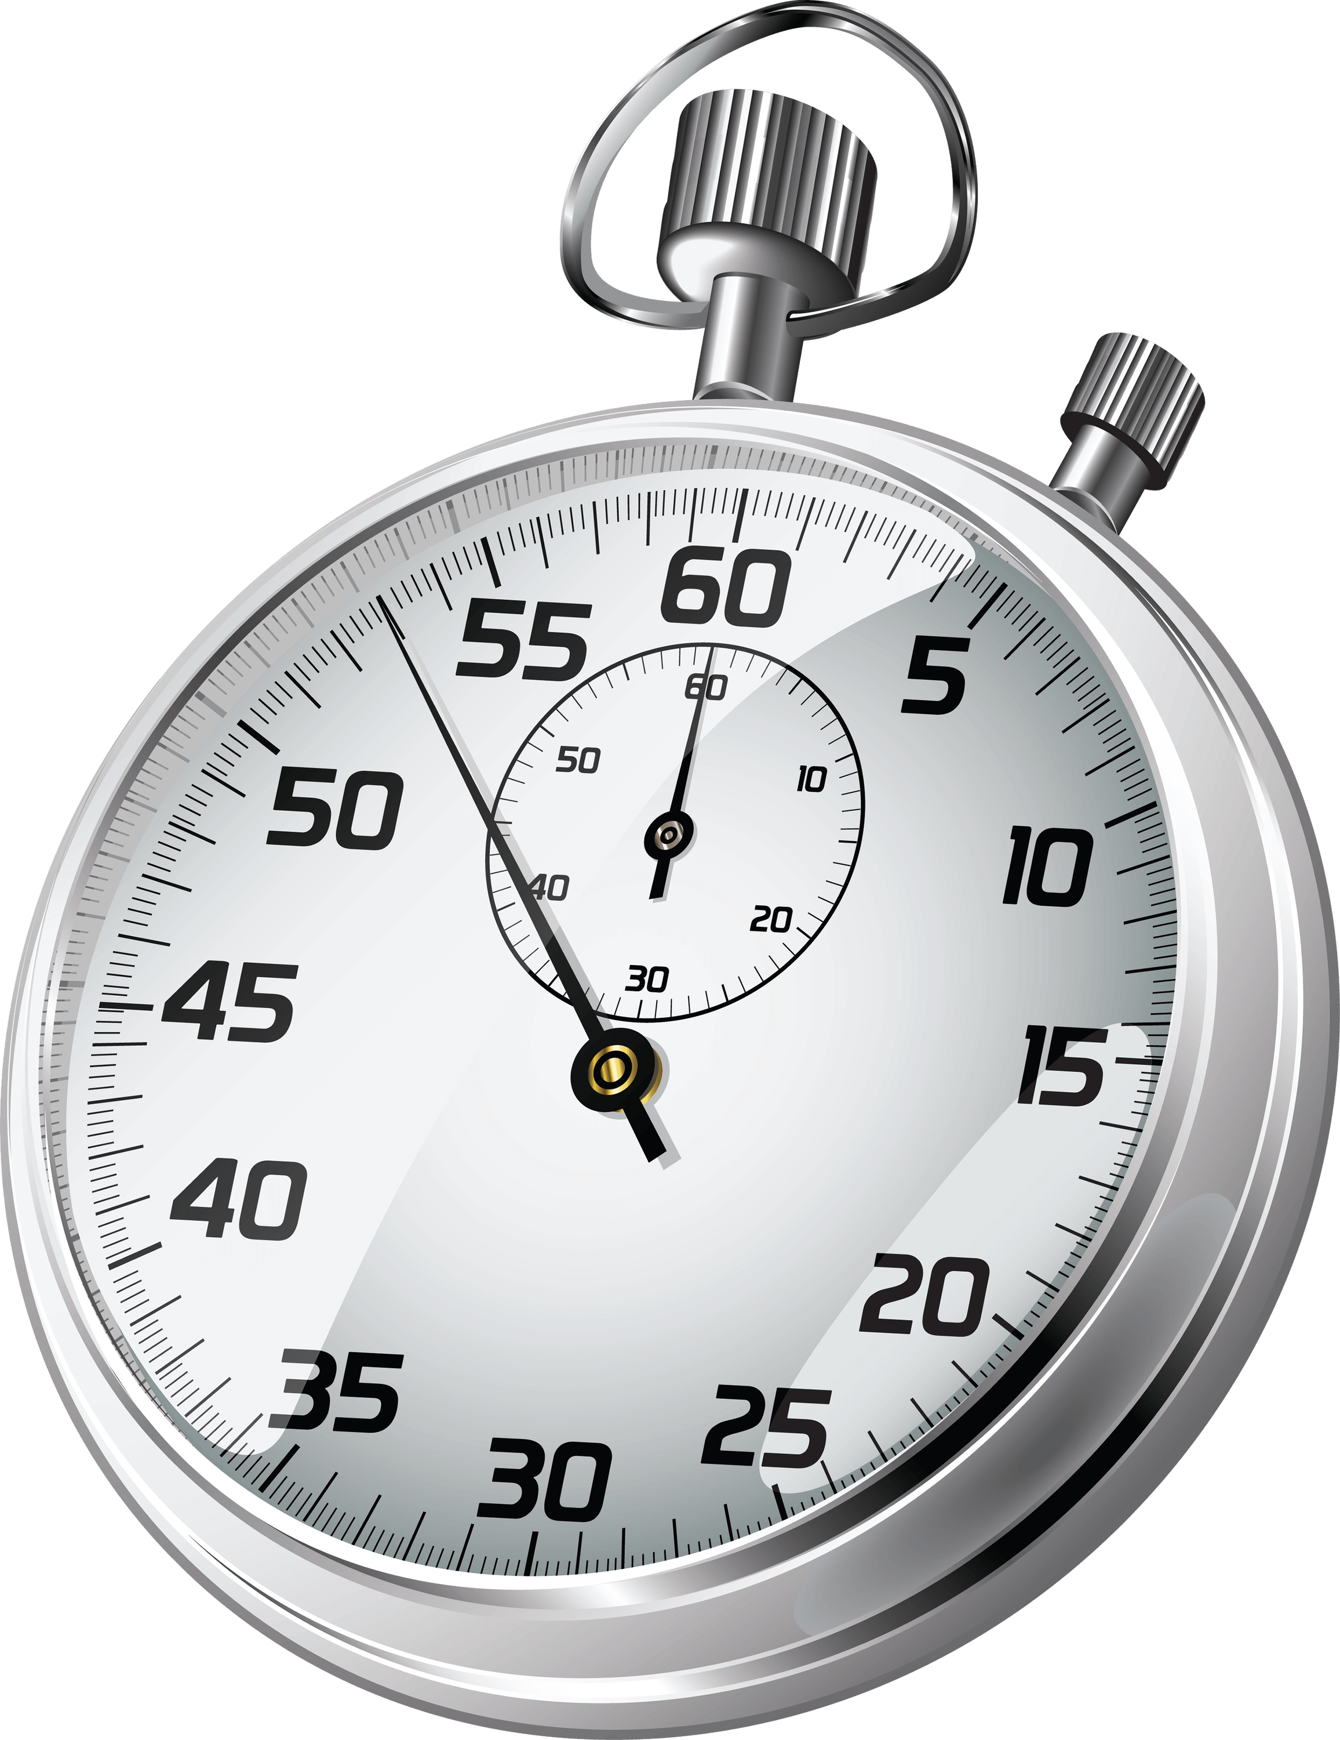
Présentation du projet
Etudiant 1 : Grégoire Colbert
Passage d’un format papier à un format numérique

Slide 4
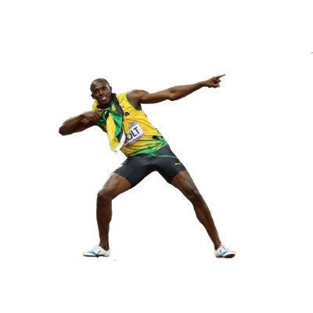

Présentation du projet
Etudiant 1 : Grégoire Colbert
Fonction numéro 1
fonction numéro 2
Scan des puces rfid cachées dans les dossards
Affichage du classement en temps réel

Slide 5




Présentation du projet
Etudiant 1 : Grégoire Colbert
Avantages du passage au format numérique
Classement affiché en temps réel
Simplifie l’organisation
Résultats consultables n’importe où n’importe quand

Slide 6
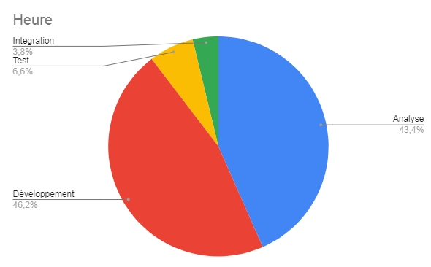
Organisation du projet
Etudiant 1 : Grégoire Colbert
GitHub https://github.com/Colbert1/Projet_CrossLaPro
Compte Rendu d’Activités
Répartition des tâches
Etudiant 1 : COLBERT Grégoire :
IHM WEB, Lecteur RFID, IHM C++
Etudiant 2 : GARNON Théo :
C++,Portique RFID, Afficheur LED
Etudiant 3 : DANEL Nathan :
Réseau, AJAX, PHP
https://drive.google.com/drive/folders/1LJUYlnI9dMAZmAqud-8YqvO9dQPIlYqM
https://docs.google.com/spreadsheets/d/1nIYnppJP9C_buBUT6JsPTFjleEQMthBTBrs3LMYfvsc/edit#gid=0

Slide 7
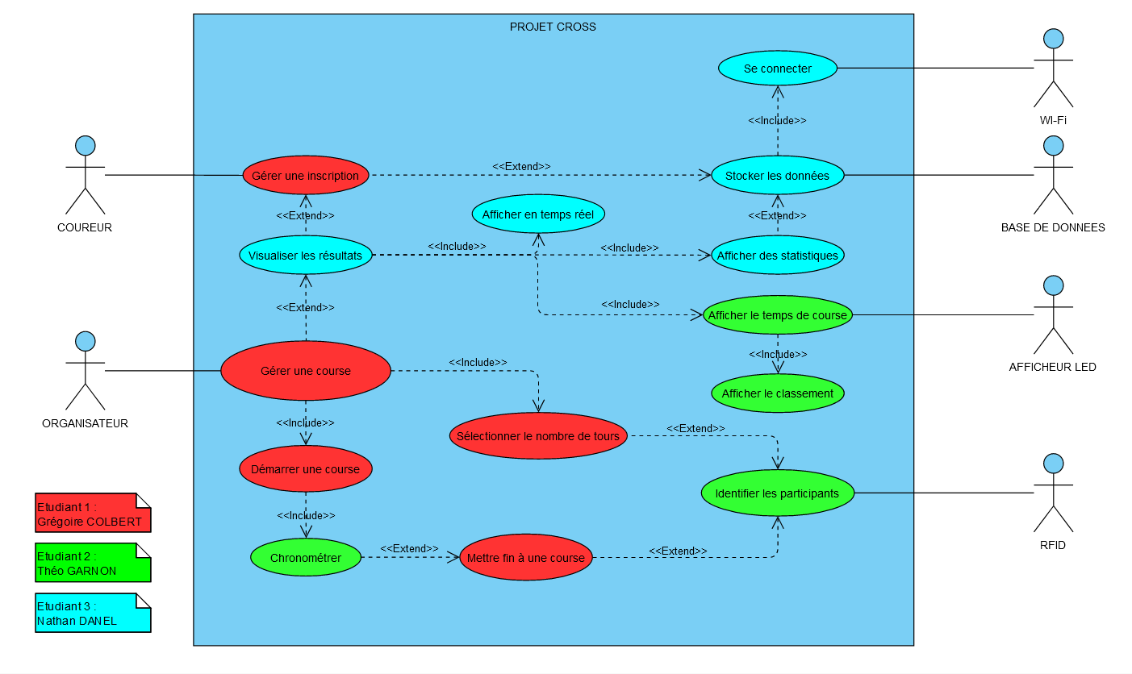
Analyse fonctionnelle
Etudiant 1 : Grégoire Colbert
Diagramme de cas d’utilisation générale simplifié

Slide 8
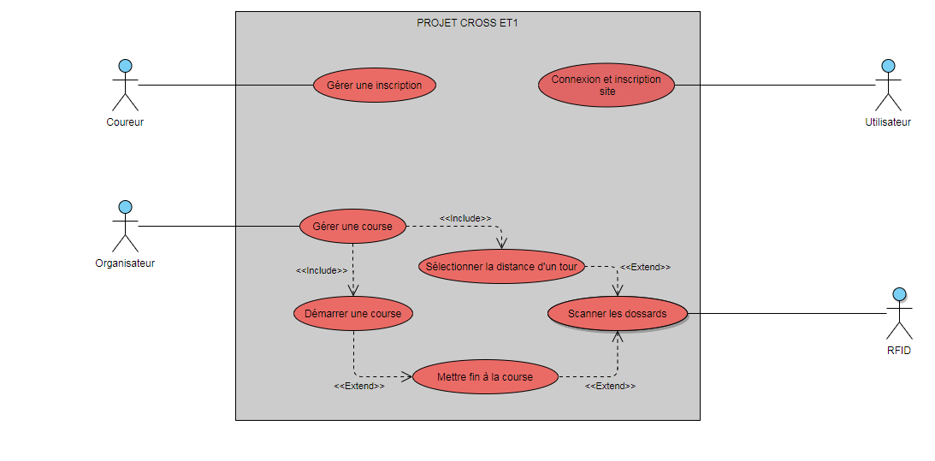
Analyse fonctionnelle
Etudiant 1 : Grégoire Colbert
Diagramme de cas d’utilisation personnel détaillé

Slide 9
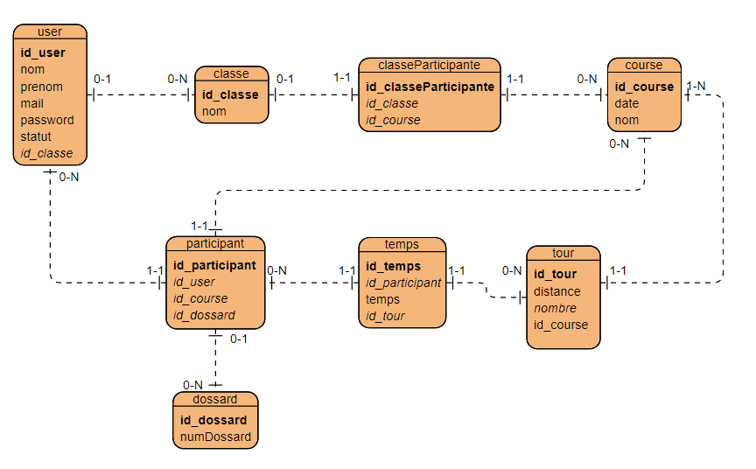
MCD
Etudiant 1 : Grégoire Colbert

Slide 10

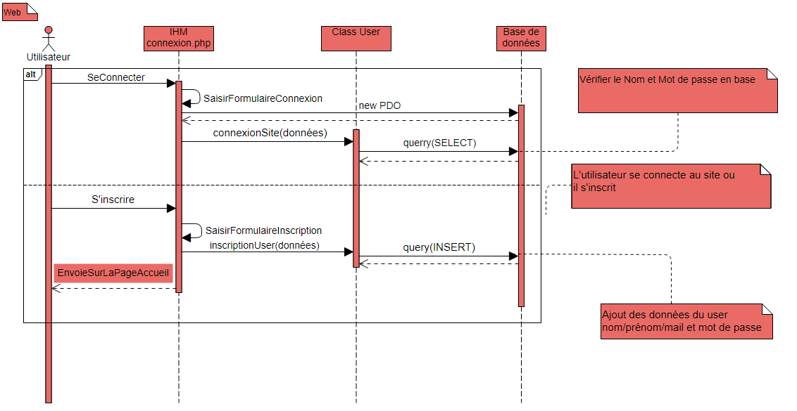
Connexion/Inscription au site
Etudiant 1 : Grégoire Colbert

Slide 11

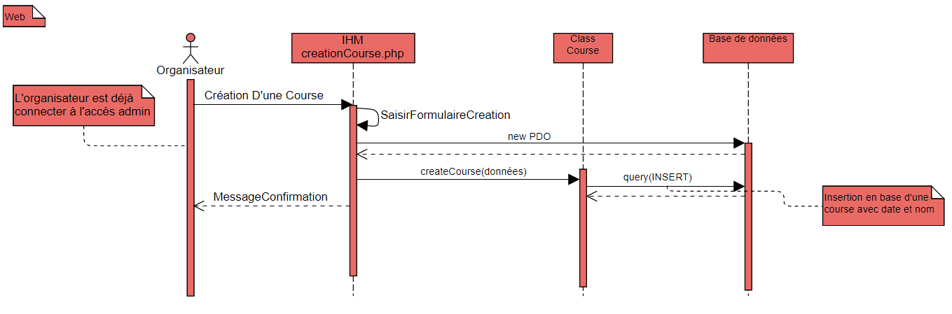
Création d’une Course
Etudiant 1 : Grégoire Colbert

Slide 12

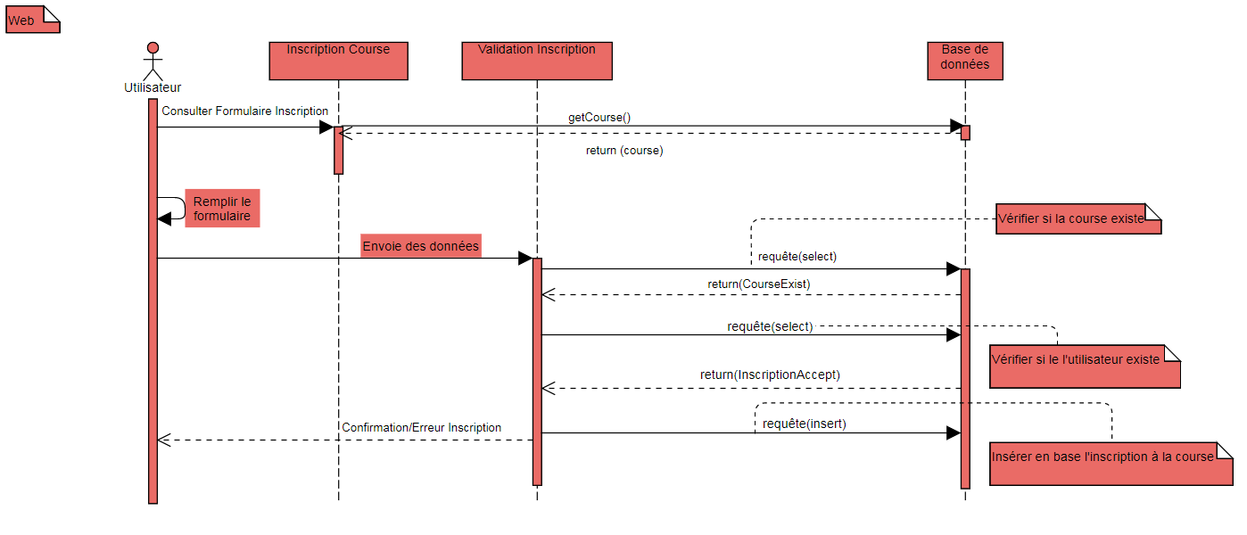
Inscription à une course
Etudiant 1 : Grégoire Colbert

Slide 13
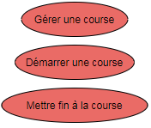
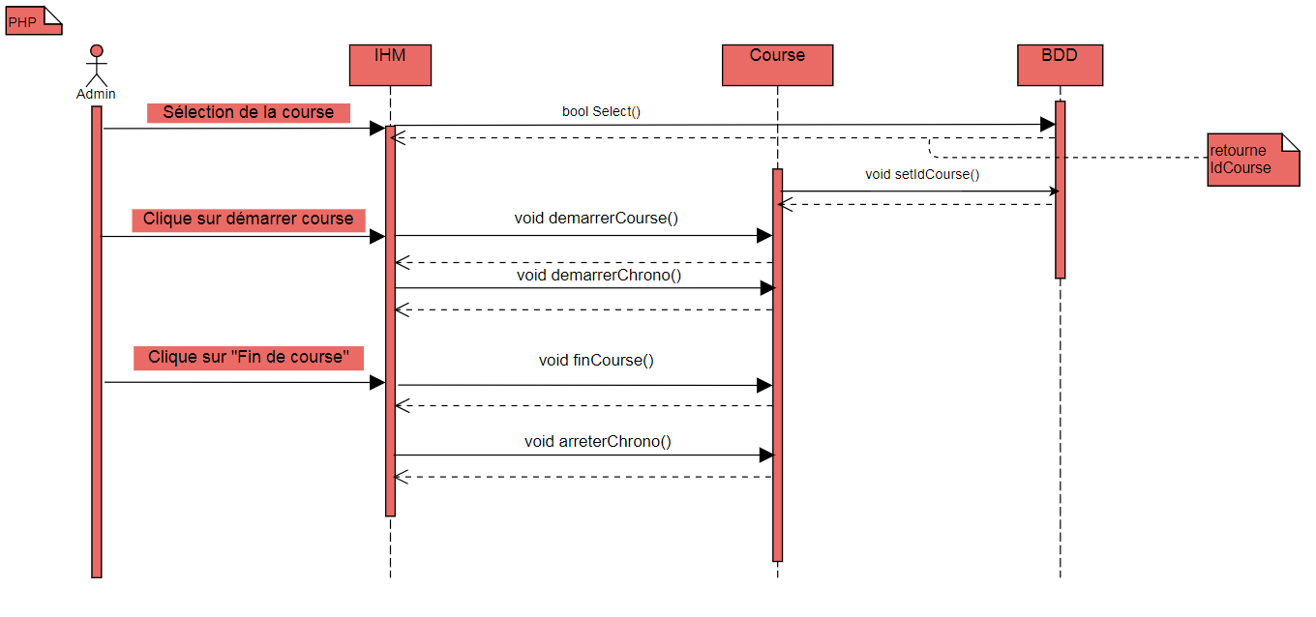
Gérer la course
Etudiant 1 : Grégoire Colbert

Slide 14

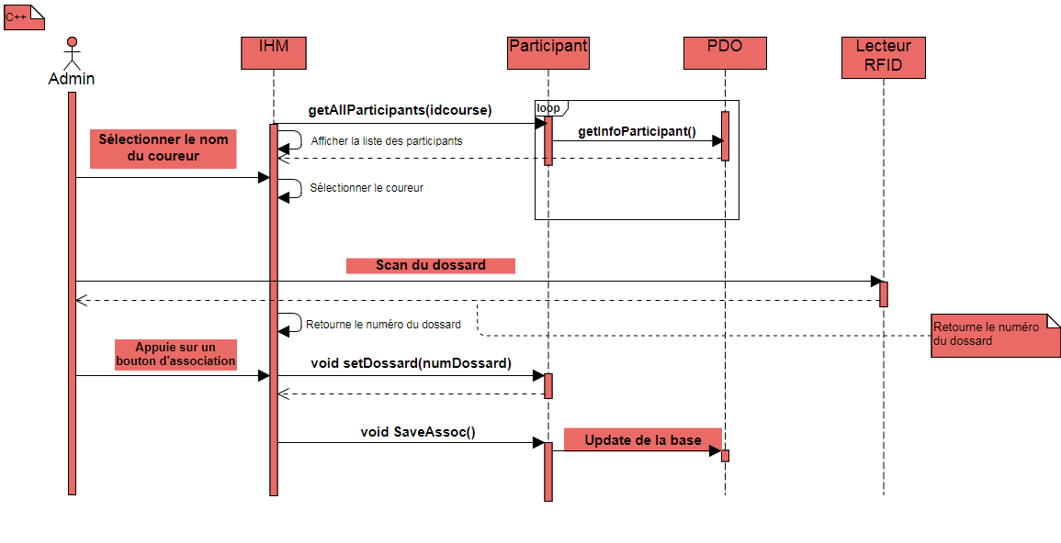
Association Coureur Dossard
Etudiant 1 : Grégoire Colbert

Slide 15
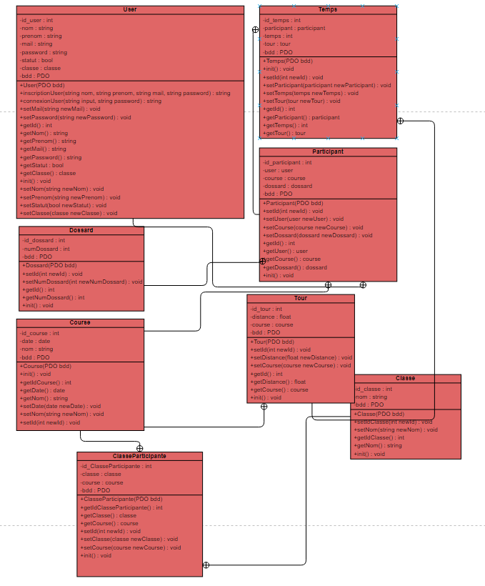
Diagramme de classe
Etudiant 1 : Grégoire Colbert

Slide 16

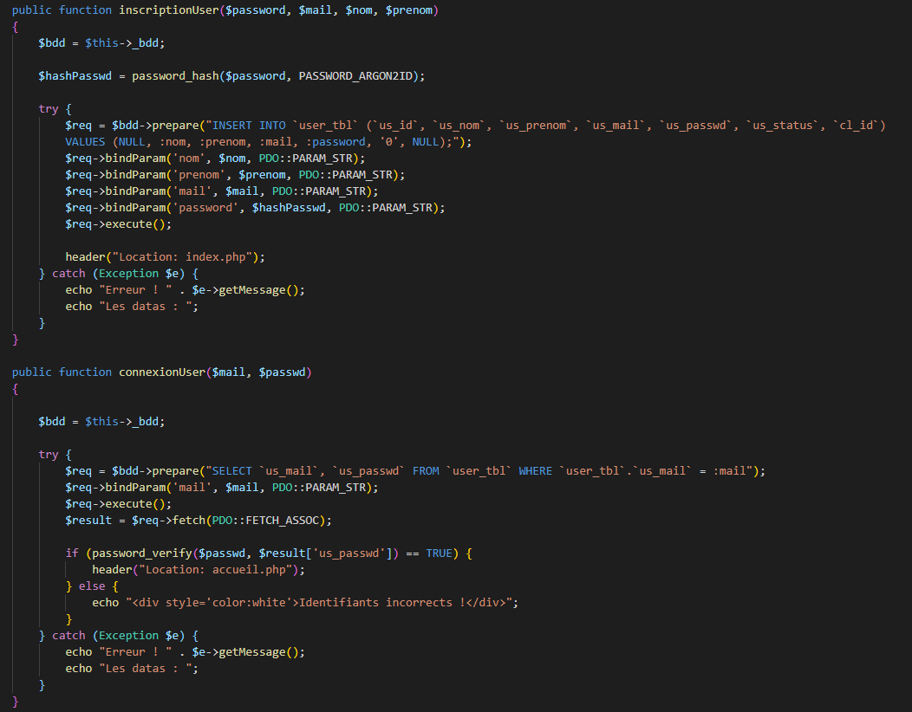
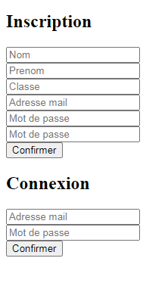
Fonctionnalité n°1 : Connexion/Inscription site
Etudiant 1 : Grégoire Colbert

Slide 17

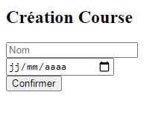
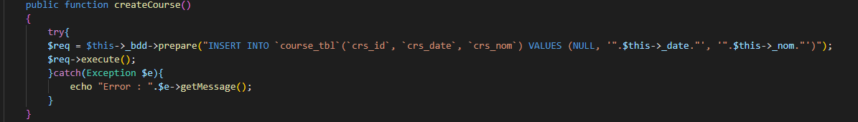
Fonctionnalité n°2: Création Course
Etudiant 1 : Grégoire Colbert

Slide 18
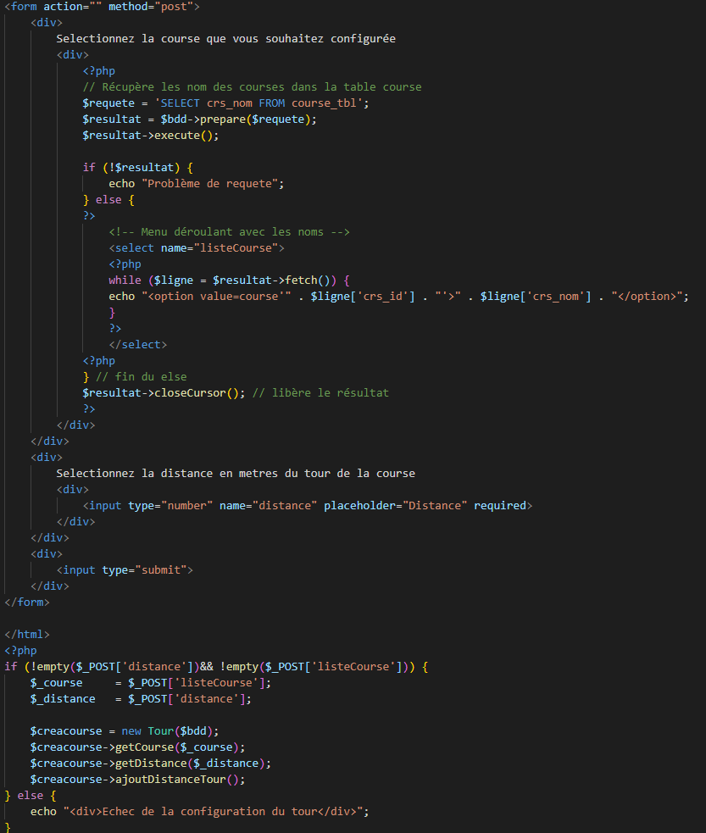
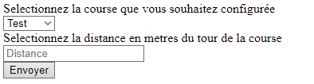
Fonctionnalité n°3 : Initialisation Tour
Etudiant 1 : Grégoire Colbert

Slide 19
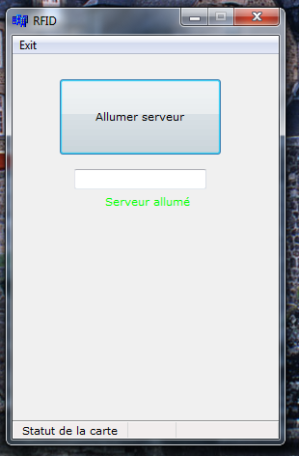
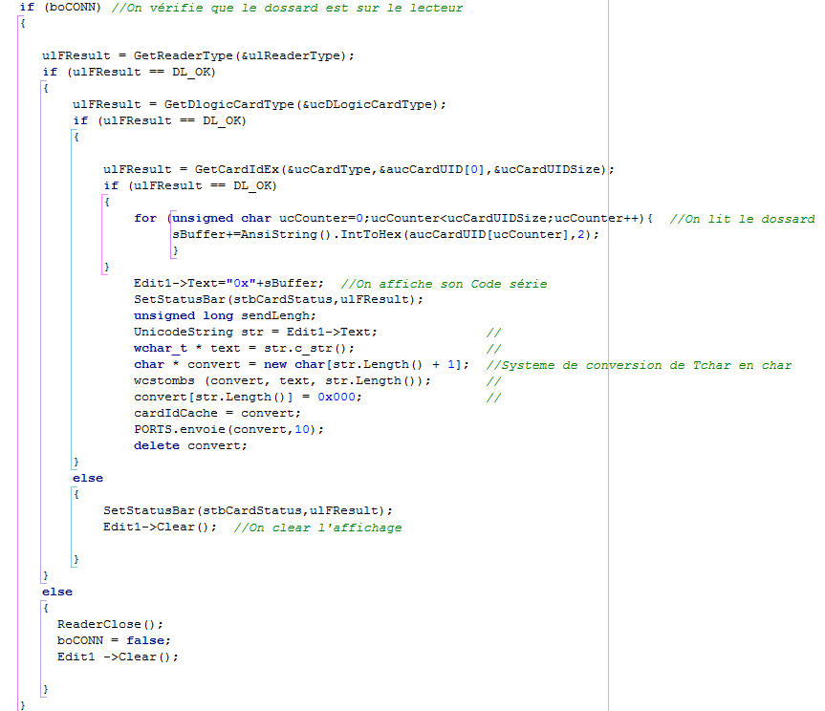

Fonctionnalité n°4 : Association Coureur Dossard
Etudiant 1 : Grégoire Colbert

Slide 20
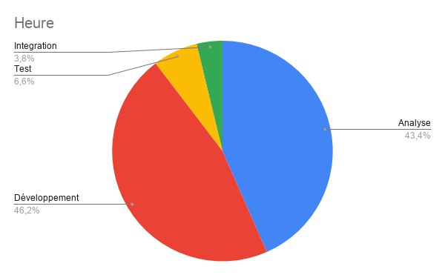
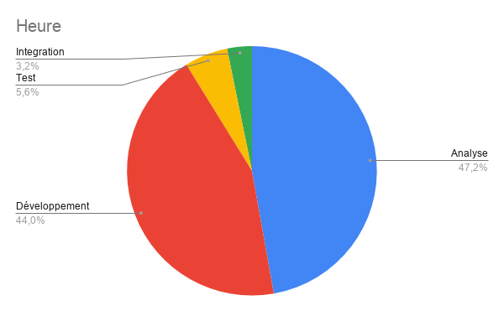
Avancement
Etudiant 1 : Grégoire Colbert
Prévisionnel
Réel

